Slide 1

ecuaciones
Objetivo: Resolver ecuaciones de primer grado con una incógnita

Slide 2
Lenguaje algebraico
Recordemos
SESIÓN 1
El lenguaje algebraico nos sirve para EXPRESAR de manera matemática, diferentes situaciones o “problemas” de la vida diaria.
Para representar información escrita en lenguaje natural con lenguaje algebraico, puedes relacionar palabras de uso común con operaciones matemáticas.
Ejemplos:
“más” y “aumentado” se relacionan con la adición (+)
“diferencia” y “disminuido” se asocian con la sustracción (-)
“el producto entre” corresponde al resultado de la multiplicación.
“el doble de un número (X) aumentado en 5” se podría representar como → 2X +5
“el triple de un número(B) disminuido en otro número(C)” se podría representar como → 3B – C

Slide 3


Observa el siguiente video:
SESIÓN 1
https://www.youtube.com/watch?v=UNWFLuUfiX4
Actividad 1:
Representa con lenguaje algebraico cada enunciado.
La mitad de un número más once
El producto entre un número y veinticinco
La diferencia entre el triple de un número y nueve equivale a tres.
La suma entre el triple de un número y el doble de él.
Enviar esta actividad al correo

Slide 4
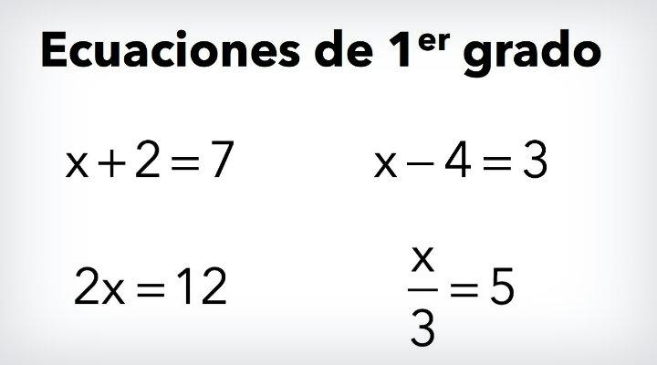
¿Qué es una ecuación?
SESIÓN 2
Una ecuación es una igualdad entre dos expresiones algebraicas en la que hay uno o varios valores desconocidos o incógnitas a los que, por lo general, se les asigna una letra para representarlos.
Por lo general, se ocupan las últimas letras del abecedario: “x”, “y” o “z”, aunque podemos ocupar cualquier otra letra.

Slide 5
Ejemplo:
SESIÓN 2
Representemos el siguiente enunciado y determinemos la ecuación que permite calcular la edad de Andrea
Si el doble de la edad de Andrea se le suman 6 años resultan 28 años
Pasos a seguir:
Identifica la incógnita y asígnale una letra
X = edad actual de Andrea
Utiliza simbología matemática para representar el enunciado.
Si el doble de la edad de Andrea se le suman 6 años resultan 28 años
2X + 6 = 28
Luego la edad de Andrea se puede calcular mediante la ecuación 2X + 6 = 28

Slide 6
Actividad 2:
SESIÓN 2
Representa los siguientes enunciado como ecuación:
a. El cociente entre un número y 10 es 180
b. La diferencia entre un número y 10 es 180
c. Un número aumentado en 35 resulta 264
d. Un ciclista ha recorrido 8km en una carrera. Si la meta está a los 40km, ¿cuánto le falta por recorrer?
Enviar esta actividad al correo

Slide 7
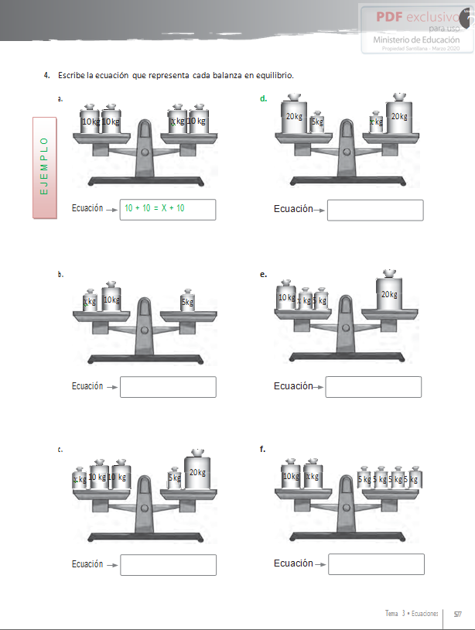
Ecuaciones y balanzas
SESIÓN 3
Escribe la ecuación que representa cada balanza en equilibrio.
Enviar esta actividad al correo
CUADERNO DE EJERCICIOS - PÁGINA 57

Slide 8
Envía la fotografía de las actividades con este símbolo al correo correspondiente.
6°A→ lorena.ureta@laprovidenciarecoleta.cl
6°B → hernan.martinez@laprovidenciarecoleta.cl
Enviar esta actividad al correo

